Slide 1
LE RENFORCEMENT DE LA QUALITE DE VIE AU TRAVAIL PAR LE MANAGEMENT
Du projet à sa concrétisation

Slide 2
LES DIMENSIONS DE LA QUALITE DE VIE AU TRAVAIL
Conditions de travail
Contenu du travail
Capacité à agir et à s’exprimer
Notes:
Conditions de travail
Environnement de travail (physique, technique, organisationnel,
relationnel...);
• conditions d’emploi (formation, carrière, égalité, parcours professionnel...).
• conditions de vie extraprofessionnelles en relation avec le travail
Capacité à agir et à s’exprimer
participatif (groupe de résolution de problèmes, débats sur le travail...)
• partenariat social (concertation, dialogue social...)
• soutien managérial
• soutien des collectifs (solidarité métier, travail en équipe, échanges°
Contenu du travail
Autonomie du travail
Valeur travail
Travail apprenant
Travail complet
sur les pratiques...)
Dimension transcendantale = management. Permet d’agir sur toutes les dimensions de la qualité de vie au travail

Slide 3
POURQUOI INNOVER DANS NOS PRATIQUES MANAGERIALES ?
+ d’agilité
+ de créativité
+ de confiance
+ de liberté et d’autonomie
Notes:
Innovation ->
ADN de l’hôpital et du CHU
Innovation médicale constante
Exemple du CHU : de l’AMH historique au nouvel hôpital
Management longtemps resté en marge de l’innovation.
Contexte qui invite / ou enjoint à innover
+ d’agilité
+ de créativité
+ de liberté et d’autonomie

Slide 4
COMMENT INNOVER DANS NOS PRATIQUES MANAGERIALES ?
FAVORISER UNE CULTURE DE L’AUDACE ET DE L’INNOVATION
Descendant
Innovation
Ascendant
Notes:
Innovation ->
ADN de l’hôpital et du CHU
Innovation médicale constante
Exemple du CHU : de l’AMH historique au nouvel hôpital
Management longtemps resté en marge de l’innovation.
Contexte qui invite / ou enjoint à innover
C

Slide 5
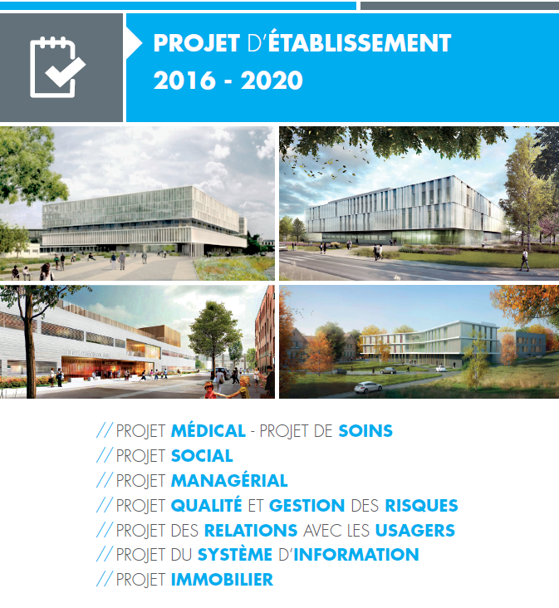
IMPULSER UNE CULTURE PARTAGÉE DE L’INNOVATION MANAGÉRIALE
Projet managérial
Le projet managérial intervient dans un contexte d’évolutions importantes au CHU de Reims
Dynamique par groupes projets en appui aux pôles
Evolutions intéressant l’ensemble des professionnels médicaux et paramédicaux
Temps d’échanges institutionnels
Séminaire d’établissement
Assemblée générale de
l’encadrement
AG Cadres supérieurs de santé
AG Cadres de santé
Notes:
Impulser une culture partagée de l’innovation managériale :
Par un projet managérial qui est une innovation en soi. On reviendra sur le contenu par la suite
Virage de l’ambulatoire et ajustement capacitaire dans le cadre de notre projet architectural accompagné par le COPERMO
Axe du projet managérial :
Formation et l’accompagnement au pilotage des acteurs de la gouvernance des pôles
Développement des compétences des professionnels au sein de l’institution
Renforcement de la qualité de la prise en charge et de la qualité de vie au travail par le management des relations de travail
Par le partage grâce à des temps d’échanges institutionnels : partages d’objectifs et de valeurs communes

Slide 6
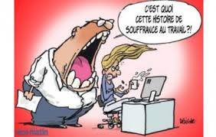
DU PROJET MANAGERIAL …
La formation et l’accompagnement au pilotage des acteurs de la gouvernance des pôles
Le développement des compétences des professionnels au sein de l’institution
Le renforcement de la qualité de la prise en charge et de la qualité de vie au travail par le management des relations de travail
  Développer la médiation et l’accompagnement des professionnels
  Définir des relations sociales
  qui renforcent les collectifs de travail
Notes:
Construction du projet managérial
Axe du projet managérial :
Formation et l’accompagnement au pilotage des acteurs de la gouvernance des pôles
Développement des compétences des professionnels au sein de l’institution
Renforcement de la qualité de la prise en charge et de la qualité de vie au travail par le management des relations de travail

Slide 7
…. A SA CONCRETISATION
Innovations à tous les niveaux institutionnels
  INNOVER DANS L’ACCOMPAGNEMENT DES CADRES
  INNOVER DANS LA REGULATION DES COLLECTIFS DE TRAVAIL
  INNOVER EN FAVEUR DU DEVELOPPEMENT PROFESSIONNEL DES AGENTS

Slide 8

INNOVER DANS L’ACCOMPAGNEMENT DES CADRES
Pourquoi ?
Forte attente institutionnelle des cadres de proximité pour mettre en œuvre les réformes
Fonction d’encadrement de proximité qui se complexifie
Certains cadres de santé en difficulté dans leur fonction
Les axes
Renforcement des compétences managériales
Accompagnement des parcours
Valeurs partagées
Notes:
Innovation dans l’accompagnement du parcours cadres :
- Amélioration de la performance collective
- Condition de l’amélioration de la qualité de vie au travail de nos cadres et de nos agents
Renforcer les compétences managériales et accompagner les parcours professionnels des cadres de santé.
La mise en place du projet managérial s’inscrit dans une dynamique institutionnelle de politique de management. Ce projet est basé sur le fondement de valeurs professionnelles partagées par l’ensemble de l’encadrement.
Un séminaire de travail avec l’encadrement nous a permis de définir des valeurs professionnelles fortes comme la loyauté, l’engagement, l’éthique qui accompagnent nos pratiques managériales.
Lien avec les dimensions de qualité de vie au travail :
Lien avec l’amélioration des conditions de travail et les conditions d’emploi : comment nos cadres sont formés, comment accompagner leur parcours professionnel,
Lien avec la capacité à agir et à s’exprimer :
- Lien avec la dimension contenu du travail :

Slide 9

INNOVER DANS L’ACCOMPAGNEMENT DU PARCOURS CADRES
Accompagnement des parcours cadres
  Définir les modalités de repérage des potentiels des soignants qui souhaitent s’engager dans la fonction d’encadrement
  Définir le processus de sélection des professionnels
  Construire le parcours des futurs cadres de santé
  Structurer et accompagner la prise de poste « post-IFCS »
Mais le sujet de la Formation IFCS représente
un enjeux important
Notes:
Innovation dans l’accompagnement du parcours cadres :
- Amélioration de la performance collective
- Condition de l’amélioration de la qualité de vie au travail de nos cadres et de nos agents
Renforcer les compétences managériales et accompagner les parcours professionnels des cadres de santé.
La mise en place du projet managérial s’inscrit dans une dynamique institutionnelle de politique de management. Ce projet est basé sur le fondement de valeurs professionnelles partagées par l’ensemble de l’encadrement.
Un séminaire de travail avec l’encadrement nous a permis de définir des valeurs professionnelles fortes comme la loyauté, l’engagement, l’éthique qui accompagnent nos pratiques managériales.
Lien avec les dimensions de qualité de vie au travail :
Lien avec l’amélioration des conditions de travail et les conditions d’emploi : comment nos cadres sont formés, comment accompagner leur parcours professionnel,
Lien avec la capacité à agir et à s’exprimer :
- Lien avec la dimension contenu du travail :

Slide 10
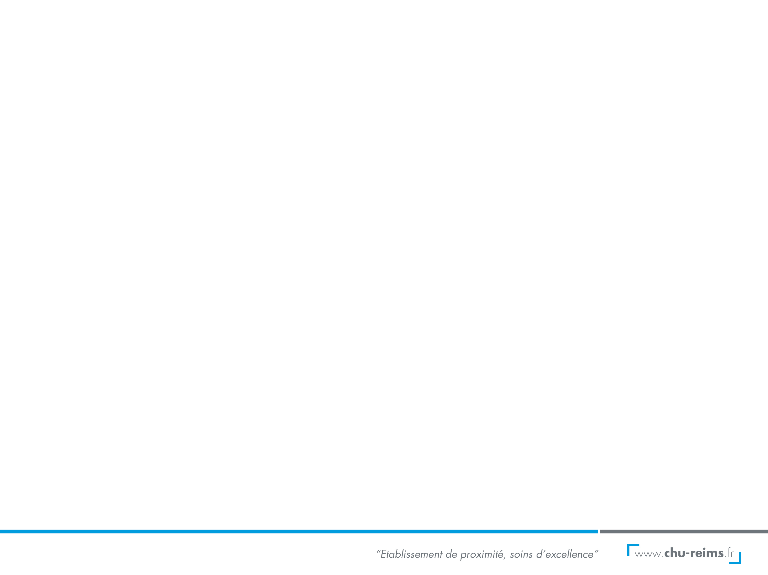
INNOVER DANS L’ACCOMPAGNEMENT DU PARCOURS CADRES
La simulation managériale : Projet d’enseignement de management par la simulation au CHU de Reims
  Mise en situation professionnelle
  Gestion / Analyse des comportements
  Apprentissage expérientiel et pratique réflexive

Slide 11
Méthodologie suivie
1- Constitution d’un groupe projet
Membres
1 Cadre de pôle,
1 Cadre formateur de l’IFCS,
1 Elève Directeur des Soins,
2 Directeurs des Soins (Formation / Gestion)
Benchmarck
- Création des scénarii
- Planification des séquences de formation
- Evaluation du dispositif
Scénarii
- Entretien d’évaluation
- Entretien de régulation
- Conduite de réunion

Slide 12
Méthodologie suivie
2- Lancement du projet
Ouverture en 2016
Promotion 2015-2016 des étudiants Cadres de l’IFCS
Scénarii :
- Entretien d’évaluation
- Entretien de régulation
Essai concluant

Slide 13

Méthodologie suivie
3- Réévaluation pour pérennisation du dispositif
Nouvelle session de formation en avril – mai 2017
Promotion 2016-2017 des étudiants de l’IFCS
Deux journées dédiées tous les ans à la simulation managériale
3 scénarii
  Entretien d’évaluation
  Entretien de régulation
  Conduite de réunion
Nouvelles séquences possibles sur demande

Slide 14

Méthodologie suivie
4- Moyens humains - matériels
Moyens humains | Moyens matériels
Directeurs des Soins de l’IRF et de la DSIRMT + DRH | IRF
Deux formateurs : 1 Cadre de pôle ou d’unité de soins 1 formateur expert en simulation et formé au débriefing | Centre de simulation
Acteurs ayant préalablement pris connaissance des scénarii : Cadres de pôle ou d’unité de soins. | Equipements audio, vidéo, informatique et numérique

Slide 15
Programme de formation 1/2
Durée totale : 2 heures
3 temps forts pour chaque séquence :
Briefing
Pratique simulée
Débriefing
Coopération CHU / IRF :
  Acteurs
  Formateurs
  Débriefing

Slide 16
Programme de formation
Briefing
Phase d’explication du scénario et des consignes à l’étudiant Cadre
Pratique simulée
Mise en situation de l’étudiant à l’aide du scénario

Slide 17
Programme de formation Débriefing structuré et accompagné
Débriefing ouvert aux autres étudiants
Observation critique et constructive
Charte de déontologie du centre de simulation
Approche respectueuse des apprenants
Confidentialité des données filmées / enregistrées

Slide 18

Évaluation des séquences
Etudiants :
  « A chaud »
  Questionnaire de satisfaction
Groupe projet :
  Réajustement et extension

Slide 19

Développement du dispositif
Elargissement de la simulation managériale
Cadres de Santé et apprenants Cadres de Santé du CHU à l’automne 2017
Ensemble de l’encadrement du CHU de Reims (administratif, technique et soignant)
Autres établissements du GHT de Champagne

Slide 20

INNOVER DANS LA REGULATION DES COLLECTIFS DE TRAVAIL
Mise en place de médiateurs RPS
  Objectifs
Mode de résolution de conflit basé sur la coopération.
Rétablir de l’échange et de la communication dans les relations de travail
  Médiateurs
Personne formée à la médiation et qui, par sa posture
neutre, accompagne la résolution d’un conflit favorisant
le dialogue entre les protagonistes.
Identification de médiateurs au sein des pôles pouvant réaliser ces missions
Sélection
Formation
Mobilisation
Notes:
Actions sur la dimension conditions de travail
Explications du projet

Slide 21
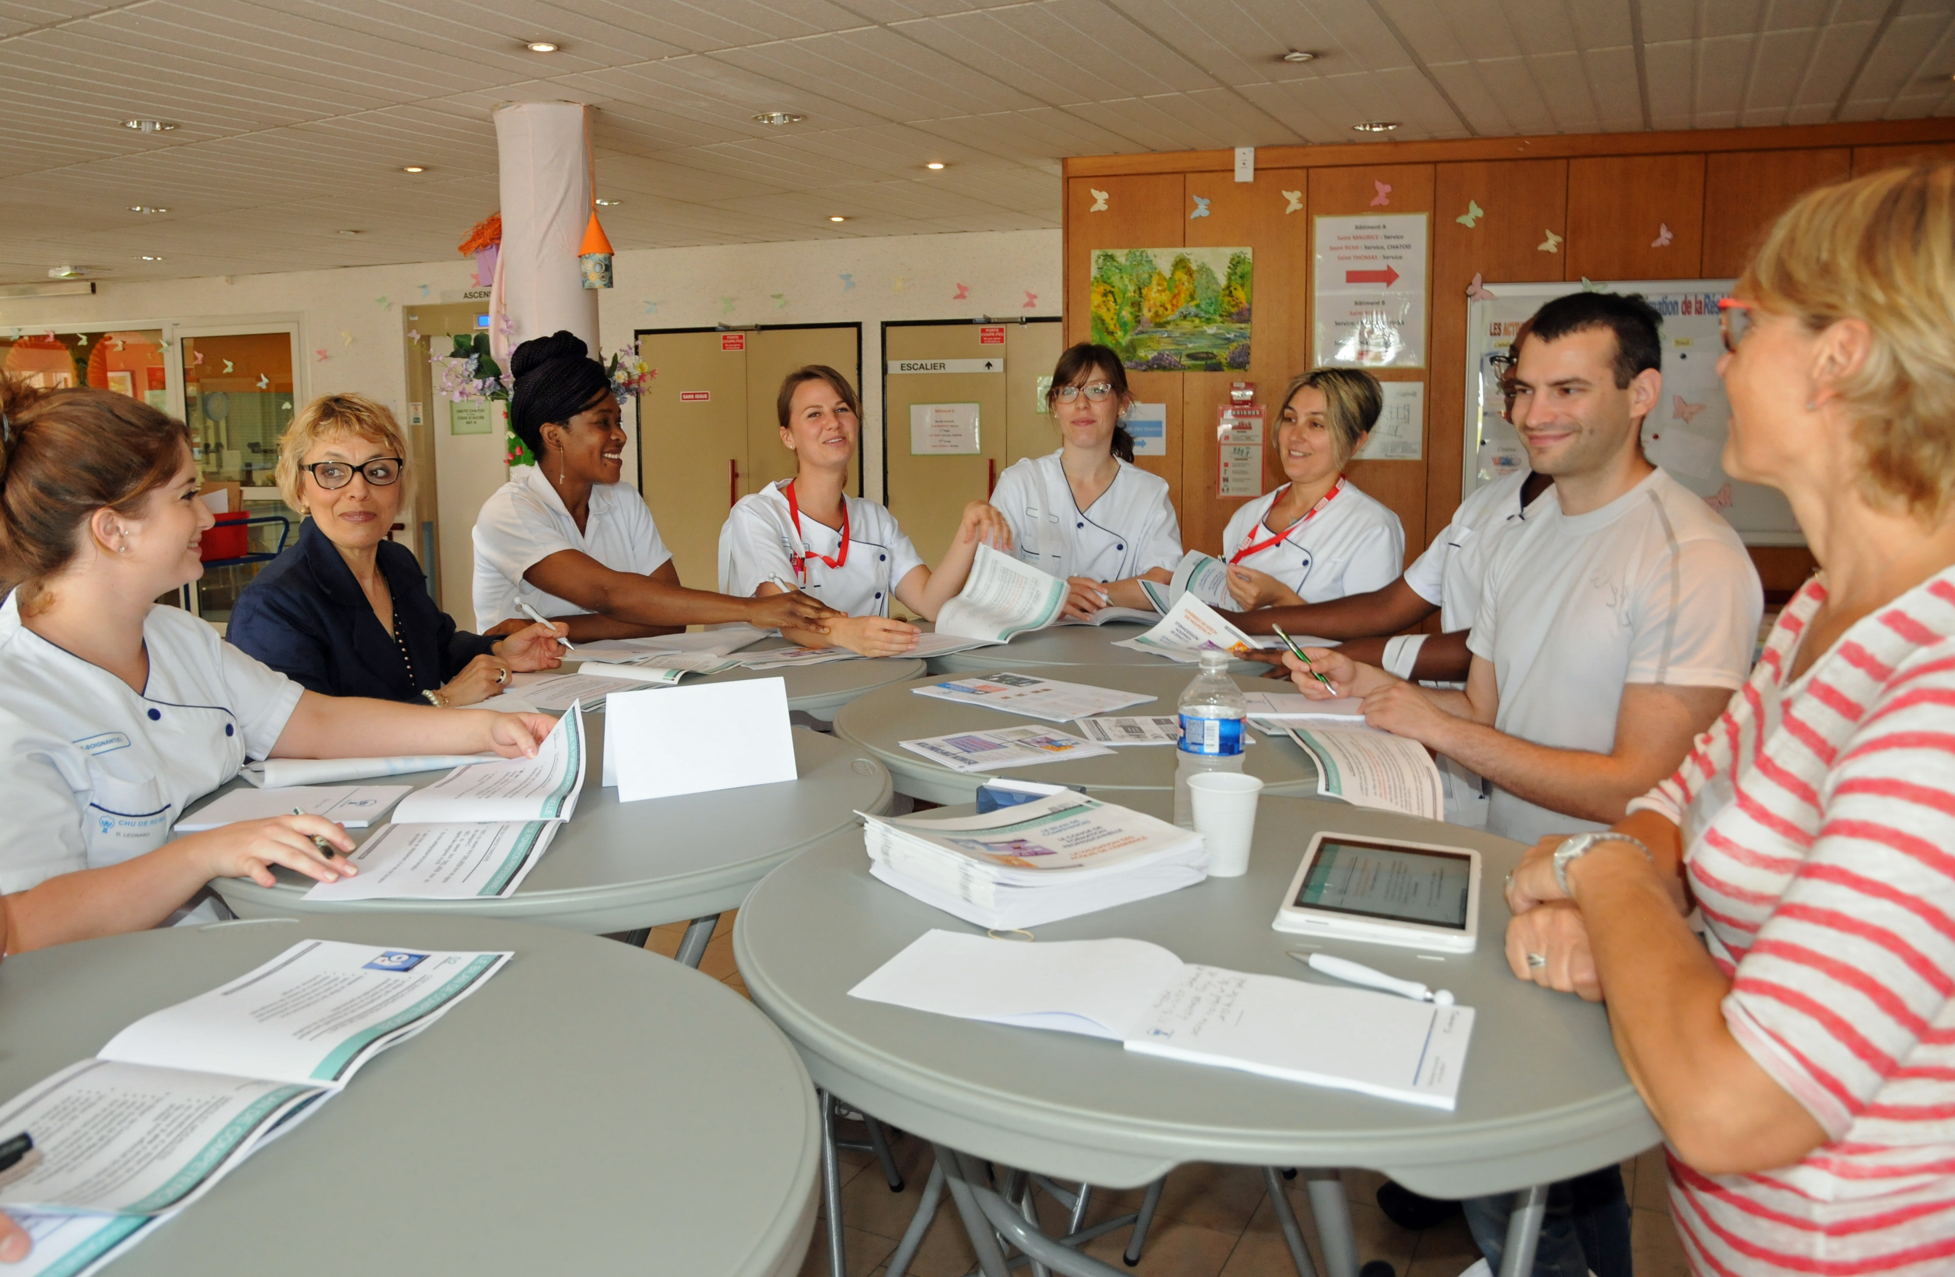
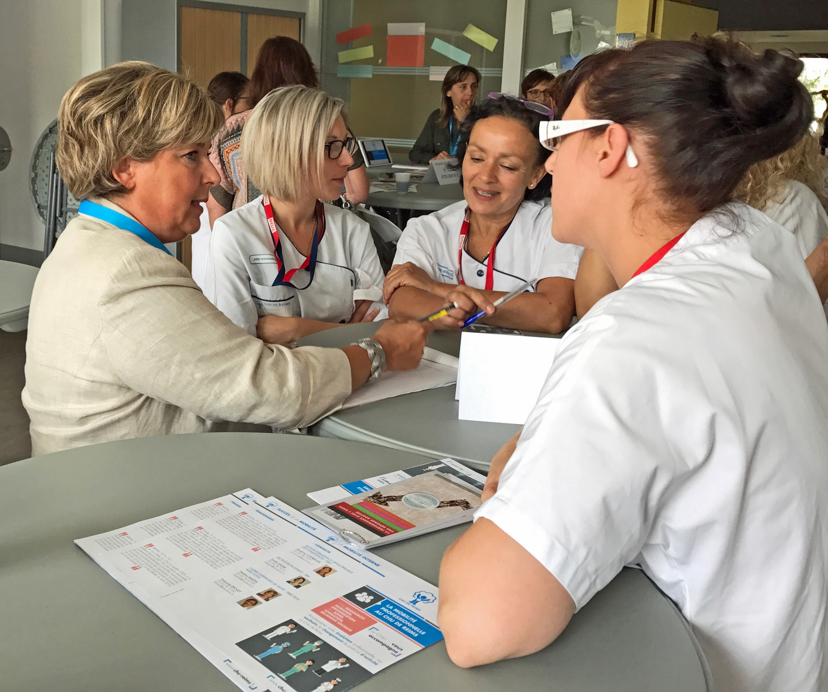
INNOVER EN FAVEUR DU DEVELOPPEMENT PROFESSIONNEL
Semaine des talents
Objectifs
  Accompagner les professionnels dans la construction leurs trajectoires professionnelles
  Offrir un espace d’information et d’échanges autour des perspectives de carrière des collaborateurs du CHU
Ateliers et entretiens individuels

Slide 22
CONCLUSION
Impulsion et dynamique d’établissement
Collaboration DRH/Direction des soins pour mettre en œuvre ce projet
Importance des relais managériaux

